Slide 1
Don’t Classify, Translate: Multi-Level E-Commerce
Product Categorization Via Machine Translation
不要分类，要翻译：通过机器翻译进行多级电子商务产品分类

Slide 2
Author
Maggie Yundi Li Stanley Kok
School of Computing National University of Singapore
Liling Tan
Rakuten Institute of Technology

Slide 3
Introduction
产品分类的准确性和一致性在面向客户的服务中发挥着重要作用，例如产品搜索和推荐，以及用户浏览和导航目录。迄今为止，用于产品分类的算法基本上都是将问题表述为标准的机器学习分类任务，将产品的文字描述作为输入，并输出作为产品最可能类别的叶节点。由于分类法是一棵树，而每个叶节点都唯一定义了一条从根节点到叶节点的路径，因此这些算法除了将产品添加到叶节点外，不会改变分类法的树形结构。
与基于分类的方法不同，我们将产品分类问题映射到机器翻译（MT）任务中。MT 系统将一种语言的文本作为输入（称为 f），并将其翻译为另一种语言的词序列（称为 e）输出。输入 f 映射的是产品的文字描述，输出 e 映射的是根到叶路径中的类别和子类别序列。
MT 系统优点：机器翻译系统对语言中存在的变化无常和噪音有很强的适应能力，因此对产品文本描述中的错误和产品的各种指定方式（例如，"Mix Pancake Waffle 24 OZ -Pack of 6 "和 "Packet of six; waffle pancake mix; 24 ounces "指的是同一种产品）具有很强的适应能力，这使得 MT 系统非常适合处理产品自然语言描述中固有的不确定性。

Slide 4
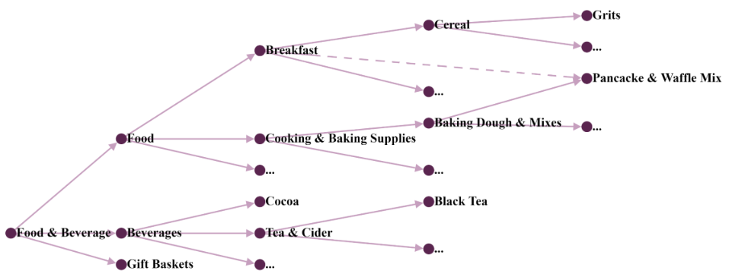
Introduction
MT 方法不仅能输出分类树中已有的根到叶路径，还能生成分类中不存在的新的根到叶路径。这些新路径将产品目录的结构从树形转化为有向无环图（DAG），可以为单个产品提供多条根到叶的路径（而不是像以前的系统那样只有一条路径）。

Slide 5
文章结构
（第 2 节）相关工作
（第 3 节）介绍最先进的机器翻译系统，以及如何将它们用于产品分类
（第 4 节）介绍数据集、实验方法、对比系统和实证结果
（第 5 节）对结果进行定性分析
（第 6 节）对未来的工作进行总结

Slide 6
相关工作
绝大多数产品分类系统都基于机器学习分类算法。这些系统可分为两类：(a) 单步将产品分类为分类树中成千上万个叶节点之一的系统；(b) 逐步将产品分类，先分类为较高层次类别，然后再分类为较低层次子类别的系统。
使用分步法是因为电子商务产品典型的固有偏斜性（长尾现象）——大部分产品分布在少数类别（叶节点）中，其余部分产品分布在大量其余类别中。这种类别大小的不平衡给分类算法带来了挑战，因为分类算法通常要求类别大小大致平衡。
为避免这一问题，分步法首先对顶级类别进行分类，每个顶级类别汇总其下级子类别中的产品，以改善数据不平衡问题。将产品分配到顶级类别后，分步法重复这一过程，并对子类别进行分类。由于这些子类别属于同一顶级类别，因此它们很可能属于同一类产品，从而减少了产品规模的不平衡。
但分步法有两个缺点：(a) 前一步分类器的错误会传播到后一步的分类器，而且没有恢复的机会；(b) 每一步分类器的数量都会呈指数增长。
单步式方法没有这些缺点，但必须在叶节点处理严重的类别不平衡问题。

Slide 7
相关工作
Cevahir 和 Murakami（2016 年）使用深度信念网络（DBN）和 k 近邻（KNN）两步法。由于模型数量随步骤数呈指数增长，因此即使只涉及两个步骤，也要训练大量模型（72 个）。如此大量的模型使得在实际生产环境中部署他们的方法变得不切实际。
他们还使用了由一个 DBN 和一个 KNN 组成的单步方法（称为 CUDeep），并发现该方法与 72 个模型的两步方法相比具有竞争力。由于只有两个模型，他们的单步方法训练速度更快，而且在实际部署中也是可行的。
在第 4 节的实验中，将机器翻译 (MT) 方法与 CUDeep 进行了比较。

Slide 8
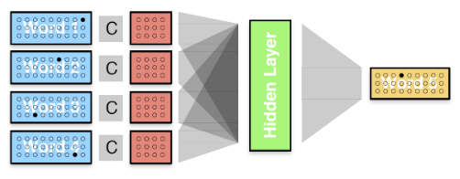
机器翻译系统
机器翻译（MT）系统将一个有 m 个源语言标记的句子 f = f₁ f₂ ... f_{m} 作为输入，并找出其在目标语言中的最佳译文 e = e₁ e₂ ... e_{n}（数学表达为 e = argmax_{e} P(e|f) ) 。
首先，深度学习会将单词常见的 1-of-N 表示（即一个 N 维向量，在单词对应的索引处有一个 1，其他地方都是 0）压缩成一个连续值特征向量（嵌入向量）。该向量提供了输入词的分布式连续表示，向量的连续值在相似词之间逐渐变化，而在不相似词之间差别很大。
其次，在单词嵌入向量的基础上，将这些向量连接到多个隐藏层，形成一个前馈神经网络，对输入文本中单词之间更复杂的相互作用和特征进行建模。前馈神经网络可以利用句子中前 n 个单词来预测当前单词，从而建立语言模型。
前 4 个单词表示为 1-of-N 向量（蓝色），使用嵌入矩阵 C 压缩成嵌入向量（红色），通过隐藏层，然后用于预测下一个单词，表示为 1-of-N 向量（黄色）
由前馈神经网络编码的语言模型

Slide 9
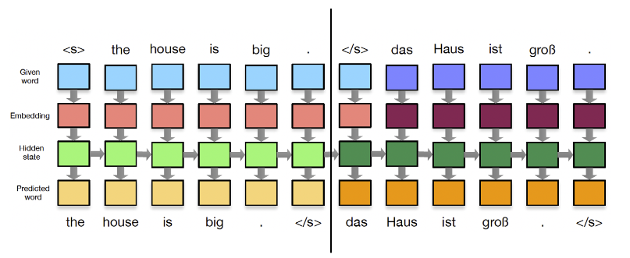
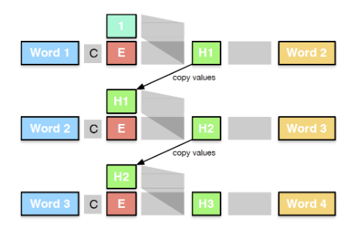
机器翻译系统
第四，使用编码器-解码器模型（sequence-to-sequence模型），将 RNNs 扩展用于机器翻译。该模型将两个 RNN 连接在一起，一个编码源语言，另一个解码目标语言。
第三，可以使用循环神经网络（RNN）建立更强大的语言模型。RNN 与前馈神经网络的不同之处在于，通过循环连接将隐藏层与自身连接起来，从而在 RNN 的单词序列中传播信息。
encoder-decoder模型（Seq2Seq）
垂直线左边的浅绿色方框组成编码器 RNN，对源句中的单词进行编码。垂直线右侧的第一个深绿色方框对整个源句进行编码。从左到右，源编码用于生成目标语言中的单词。
以循环神经网络编码的语言模型
预测单词 2（黄色）后，重新使用隐藏层 H1（绿色）和正确的单词 2（蓝色）来预测单词 3（黄色）

Slide 10
机器翻译系统
第五，使用记忆机制将源序列位置与目标序列状态对齐是 NMT 的一大进步。随着输入序列长度的增加，Seq2Seq 模型会迅速退化。因此提出了一种注意力机制，允许 Seq2Seq 模型关注源句中的一组位置，以形成与目标序列中当前状态最相关的上下文向量。
之后又引入了全局和局部注意力机制。全局注意力机制考虑源句子中的所有位置；局部注意力机制则将其关注点限制在与要预测的目标位置最匹配的源位置附近。
注意力 Seq2Seq 模型是标准机器翻译基准中表现最好的模型之一。因此，我们在第 4 节的实验中采用了这样一个模型。

Slide 11
机器翻译系统
第六，Vaswani 等人创建了一个名为 Transformer 的 NMT 模型，该模型无需使用 RNN。RNNs 需要对整个输入句子进行从左到右、逐字逐句的耗时遍历，才能对句子的整个跨度进行建模，这会严重减慢模型训练速度。通过放弃 RNN，Transformer 模型变得高度可并行化，并通过使用自注意力机制保留了对整个句子跨度建模的能力。
在注意力 Seq2Seq 模型中，注意力机制对输出词与每个输入词之间的关联进行建模。而在自注意力机制中，则计算每个输入词与其他每个输入词之间的关联，从而利用其他输入词作为上下文来消除输入词的歧义。
此外，Transformer 还使用多头自注意力机制，即在多个表征空间（例如，一个表征语言的语法，另一个表征词形）中应用自注意力机制，以丰富单词的表征。
Transformer 模型在标准机器翻译基准测试中表现最佳，我们将在第 4 节实验中使用该模型。

Slide 12
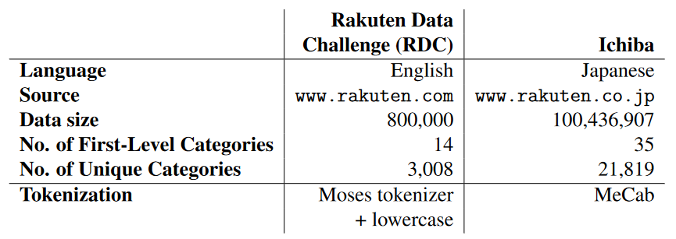
数据集
Rakuten Data Challenge (RDC)
该数据集来自 www.rakuten.com，包含 800,000 个英文产品标题及其各自的多级分类标签。我们对所有产品标题进行了小写处理，并使用 Moses tokenizer 对其进行标记。
Rakuten Ichiba3
该数据集来自 www.rakuten.co.jp，由 40,000 多个商家列出的 2.8 亿种产品组成，共有 28,338 个类别。我们删除了重复的产品列表和商家错误分配的 "其他 "类别中的产品列表，得到了约 1 亿个日文产品标题，这些标题与其多级类别标签配对。使用 MeCab 对其进行标记。

Slide 13
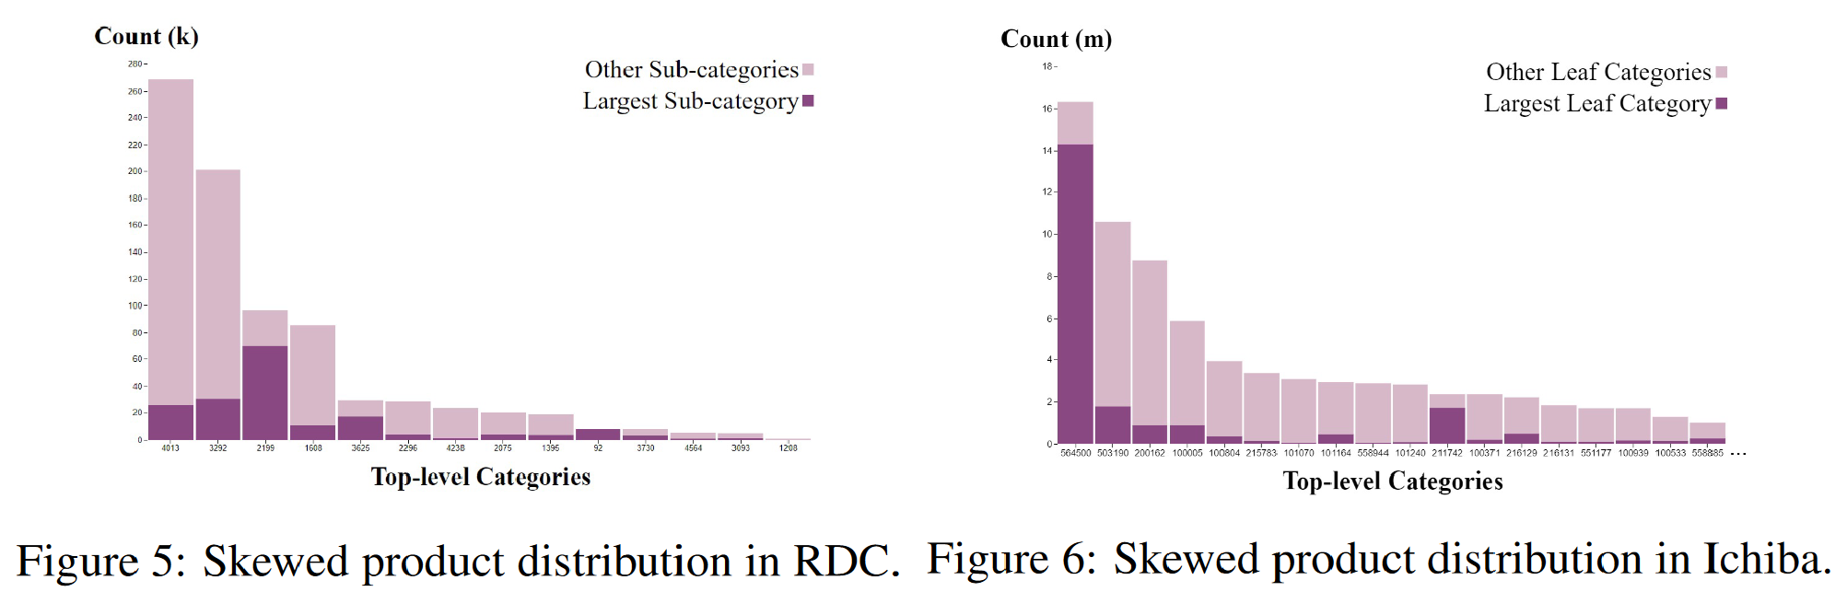
数据集
分类树顶层每个类别中的产品数量
这些数字显示，大部分产品被归入少数几个类别，其余产品则以长尾的形式分布在其余类别中。
此外，每个条形图的深色部分代表顶级类别中数量最多的子类别，条形图的浅色部分代表该顶级类别中的所有其他子类别。可以看出，某些顶级类别内的分布也可能是偏斜的。

Slide 14
模型
我们将机器翻译模型与传统的基于分类的系统 CUDeep 进行了比较。
CUDeep 使用堆叠受限玻尔兹曼机架构训练深度信念网络（DBN），并学习将产品标题嵌入向量表示的编码器。接下来，它会训练一个前馈神经层，将向量表示映射到预测的产品类别。
除了使用深度信念网络，CUDeep 还使用 K-nearest neighbors（KNN），通过将产品标题映射到训练数据中出现的 1 个最近邻居的类别来预测产品类别。
我们还将 DBN 模型和 KNN 模型的输出组合起来，形成 DBN+KNN 组合，并对其类别预测的概率求平均值，以重新对预测进行排序。

Slide 15
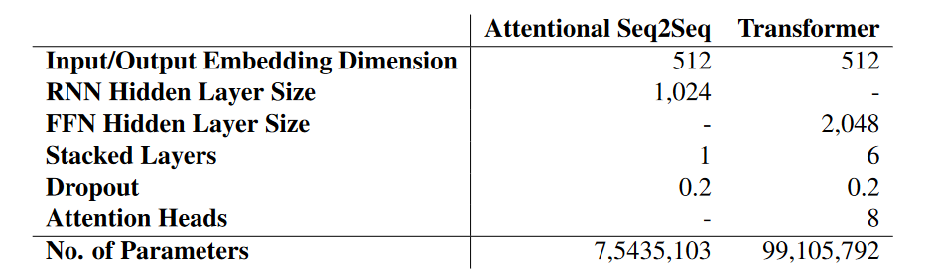
模型
对于我们的神经机器翻译（NMT）模型，我们使用注意力 Seq2Seq 模型和 Transformer 模型。循环神经网络（RNN）隐藏层的大小是注意力 Seq2Seq 模型所特有的，而前馈网络（FFN）隐藏层和注意力头的超参数仅用于 Transformer 模型。模型的超参数如下表。
我们还通过对注意力 Seq2Seq 模型和 Transformer 模型的解码器输出求平均值，将它们集合在一起。
每个产品都与其标题和根到叶路径相关联，我们的 NMT 模型将标题视为源语言（RDC 为英语，Ichiba 为日语）中的一个句子，并将其翻译成与根到叶路径中的节点相对应的一系列词块。
Notes:
dropout：正则化。在训练过程中，随即丢掉一部分输入，为了防止过拟合，增强泛化能力。
stacked layers：堆叠层。使模型的深度更深，提取的特征更深层次，从而预测更准确。

Slide 16
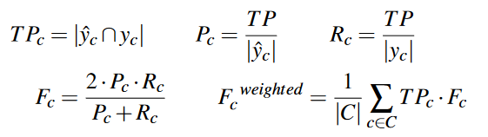
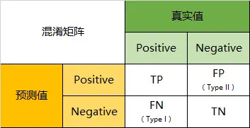
评级指标
为了使不同数据集之间的比较保持一致，我们选择了加权 F 分数这一单一指标。该指标通过产品数量来权衡每个叶节点的准确率，因此更适合偏斜数据集的多类预测。
加权 F 分数的计算方法如下：
其中，C 代表所有可能的类别/标签， 是被系统标记为 c 的产品， 是以 c 为真实标签的产品，TP_{c}、P_{c}、R_{c}、F_{c}、F_{c}^{weighted} 分别是标签 c 的真实正值、精确度、召回率、F 分数和加权 F 分数。
由于类别分布高度倾斜，使用了精确度、召回率和 F 分数的加权变量 F_{c}^{weighted} ，即各标签的 F 分数相加并按其真实正值加权。

Slide 17
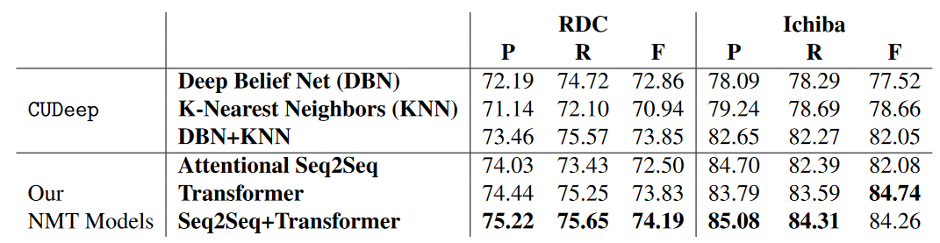
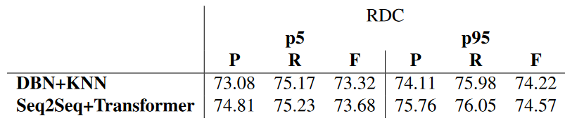
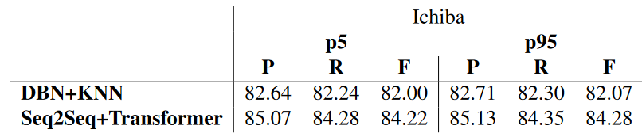
结果
为了进一步证实 MT 系统优于 CUDeep，我们对每个系统中表现最好的模型进行了 1000 次迭代 bootstrap 重采样，以找出它们性能得分的 95% 置信区间。
可以看出，注意力 Seq2Seq+Transformer 集合超过了 CUDeep 的 DBN+KNN 集合。

Slide 18
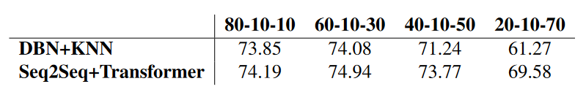
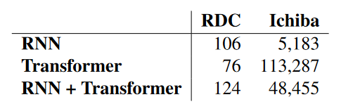
结果
不同训练-验证-测试规模下集合系统的 F 分数
在两个集合系统中，60-10-30 拆分法的 F 分数都高于 80-10-10 拆分法。这是由于 80-10-10 的拆分使其测试集中只有一个实例的类的比例更高（即这些类没有出现在训练集中）。对于这两个系统来说，都不可能正确预测这些类的实例。
从上表中我们可以看出，我们基于机器翻译的 Seq2Seq+Transformer 组合在训练集数据量减少的情况下始终比 DBN+KNN 组合更稳健。即使只有 20% 的训练数据，Seq2Seq+Transformer 集合的性能也不会像 DBN+KNN 模型那样下降迅速。
每个模型创建的新分类路径的数量

Slide 19
未来工作
未来的工作包括：对新的根到叶路径进行众包评估、使用更多 MT 模型和分类模型进行实验、从数据中自动归纳产品分类法等。

